Slide 1
《核心素养下小学数学综合实践活动的开发与实施研究》开题汇报
常州市局前街小学 刘佳 刘美娟

Slide 2
1
课题提出的背景
2
核心概念的界定
3
国内外研究现状及研究价值
4
研究目标与内容
目录
5
研究方法与思路
6
研究分工与进度
7
预期成果
8
研究保障

Slide 3
01
课题提出的背景

Slide 4
01课题提出的背景
01
学生迫切需要通过综合实践活动发展数学核心素养。
02
教材中安排的一些综合实践活动很难满足学生活动需求。
03
数学综合实践活动的评价体系有待更新和完善。

Slide 5
02
核心概念的界定

Slide 6
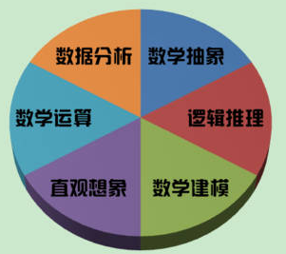
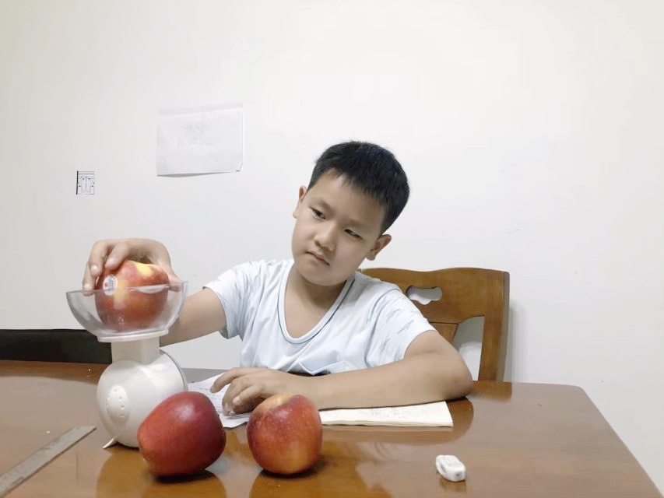
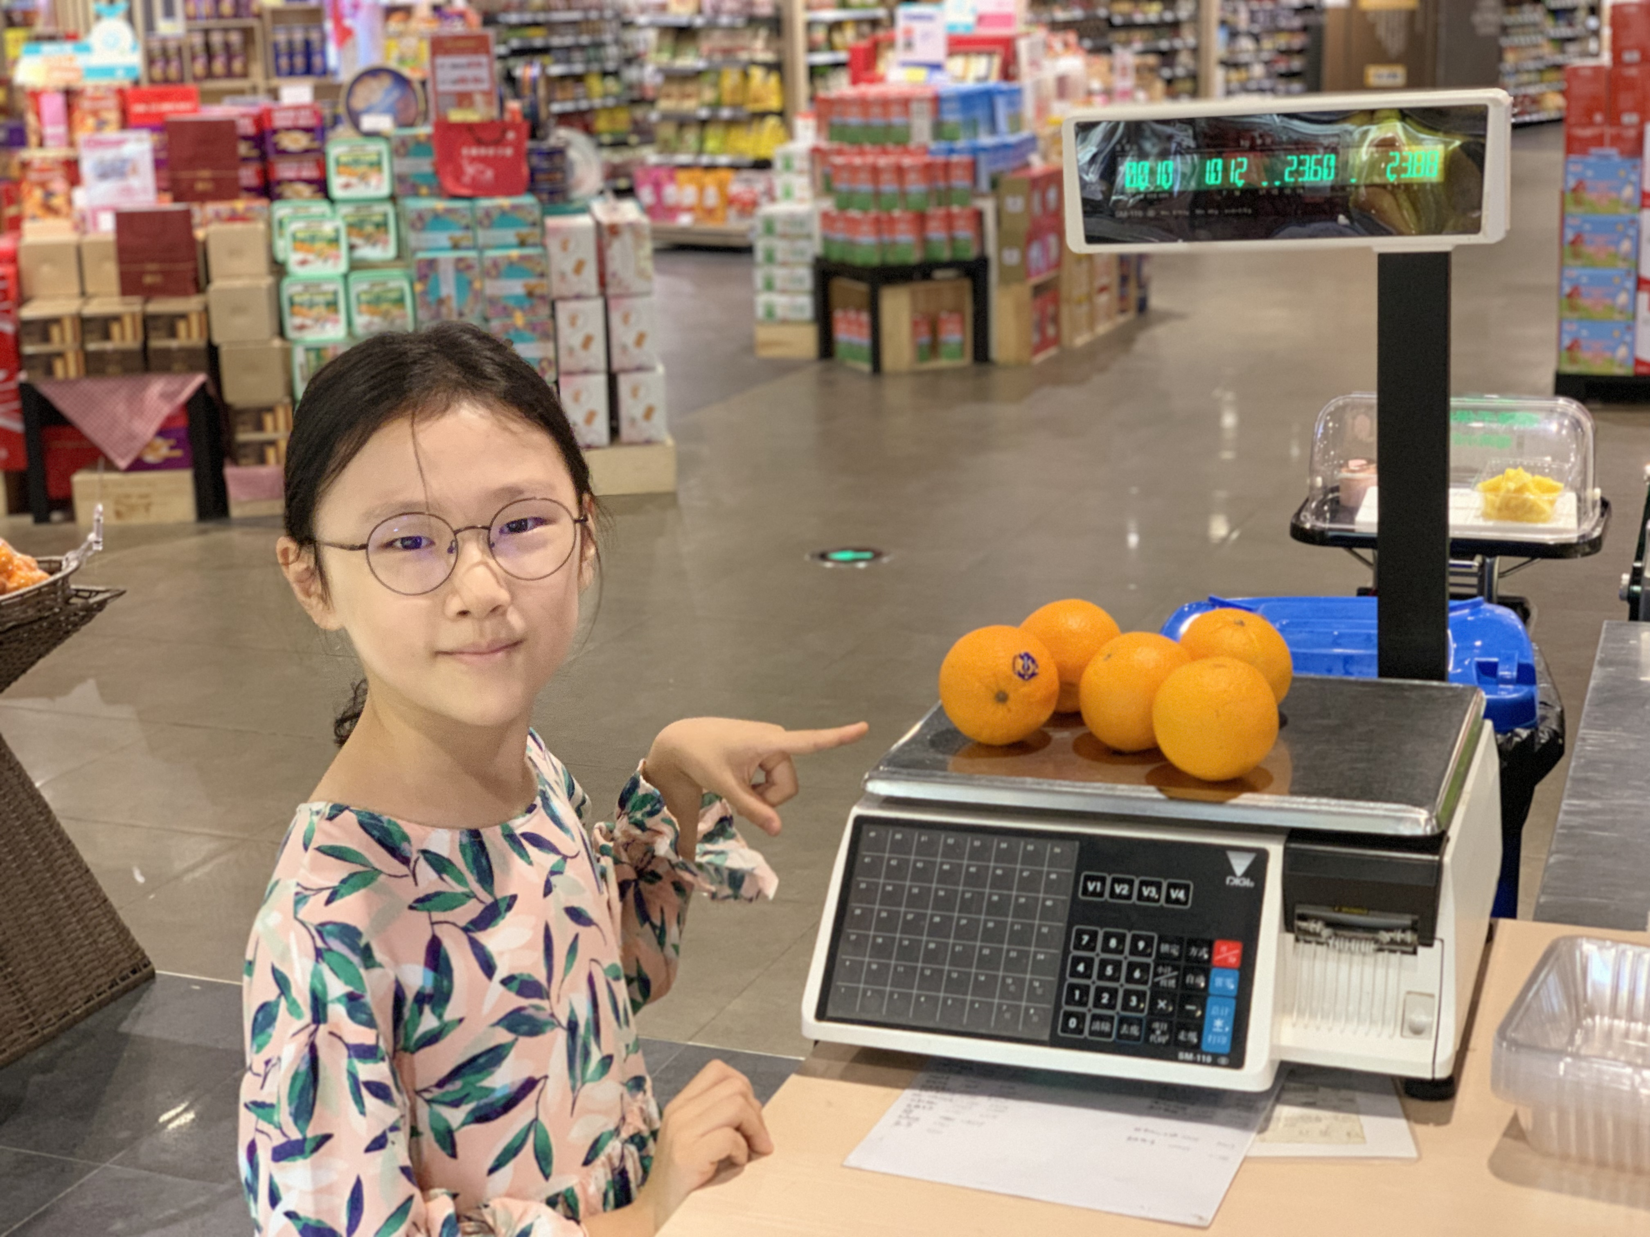
02核心概念的界定
核心素养
小学数学综合实践活动
核心素养下小学数学综合实践活动的开发与实施
数学核心素养是数学素养中最重要的思维品质和关键能力。数学核心素养包含：数学抽象、逻辑推理、数学建模、数学运算、直观想象、数据分析等六个方面。
在活动中学生体验如何发现问题，如何把实际问题变成数学问题，如何设计用数学知识解决问题的方案，解决与生活经验密切联系的、具有挑战性和综合性问题的一种活动。
是建立在苏教版教材中原有综合实践活动的基础上进行的，整合数学教材中的相关知识，再开发和设计一些符合学生成长节律的数学综合实践活动。

Slide 7
03
国内外研究现状及研究价值

Slide 8
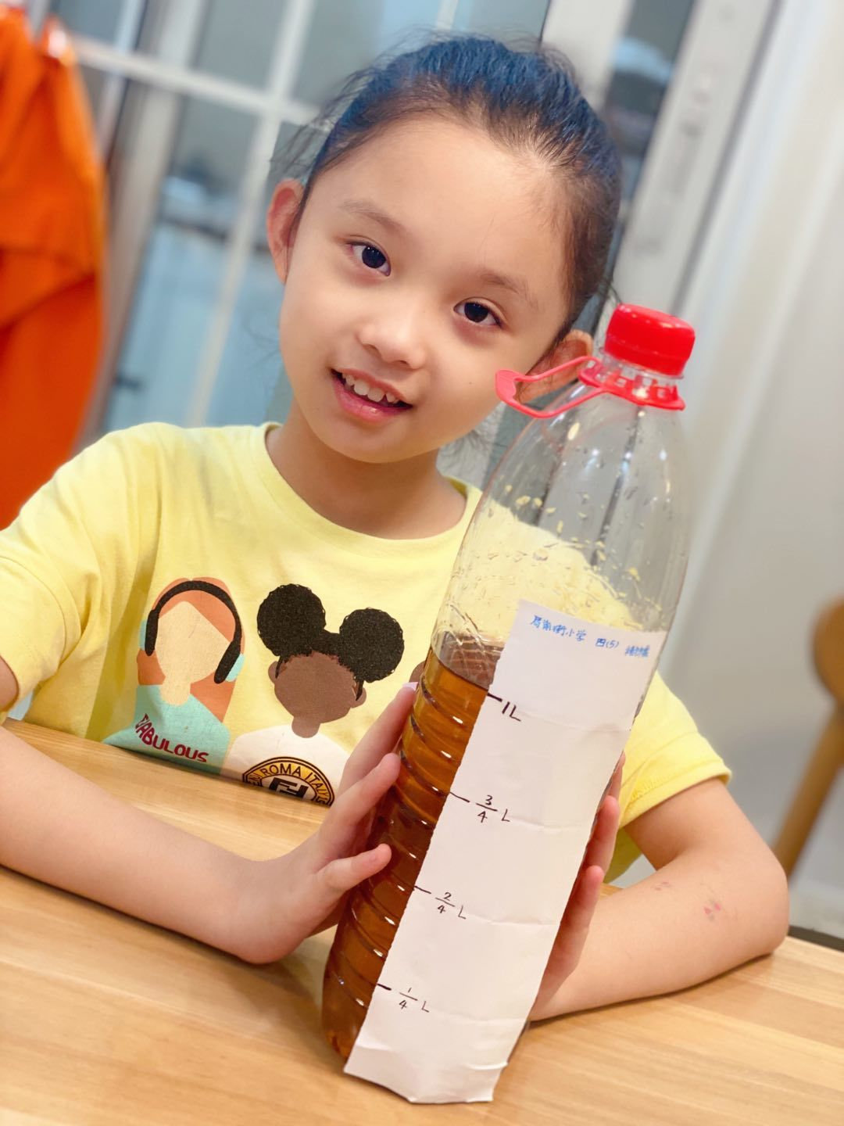
03国内外研究现状
国外关于“核心素养下小学数学综合实践活动”的相关研究。
19世纪末至20世纪初，在德国数学家、教育家贝利，美国的慕尔等人的推动下，数学活动教学逐渐兴起，贝利坚持让学生在学习的过程中自己去思考、发现问题、解决问题，在课程中充分调动学生的能动性。
1
1983年，美国发表了《国家处于危险之中：教育改革势在必行》的报告，引发了中小学数学课程及教学方法的改革，提出教育要面向全体学生，让所有的学生都“动”起来。
2
19世纪末—20世纪初，现代美国著名实用主义教育家杜威，提出了“三中心”活动教育的思想和主张，他认为，教育是经验连续不断的改造，其经验都是由“做”和活动中的得来的。
3
4
日本于1998年12月颁布了新的《中小学学习指导纲要》，提倡具有愉快感、充实感的数学学习生活，体现学生学习过程中的多样化和个性化，力求给学生在学习过程中更多的自由发展空间。

Slide 9
03国内外研究现状
国内关于“核心素养下小学数学综合实践活动”的相关研究。
1995年10月起，中央教科所教育实验中心的研究人员与深圳、青岛、成都和太港的几所小学在全国率先联合开展了“活动教学”与“中小学素质发展实验研究”。
夏雪梅博士带领团队进行了多年的项目化学习研究，并于2018年5月出版《项目化学习设计：学习素养视角下的国际与本土实践》一书。
江苏省特级教师王冬娟以苏教版小学数学教材中的“综合与实践”领域为研究对象进行研究，于2009年出版了《实践孕育智慧》一书。
2011年推出数学新版课程标准，之后各类关于小学数学综合实践活动课的研究有一些但不是很多，查阅这些资料我发现：现在国内的研究主要是关注了小学数学综合实践活动课的特点、教学策略和模式等等几个方面。
苏教版小学数学教材中每学期新设了两节综合实践活动课。这种新的学习内容和形式是数学课程改革的一个突破，也是数学课程内容的一个亮点。

Slide 10
国内外有许多关于综合实践活动和项目化学习的研究，但是与小学数学综合实践活动的研究甚少。
小学数学综合实践活动还仅仅局限于教材中的“综合与实践”领域，没有就教材中的相关知识进行综合实践活动的开发与设计研究。

Slide 11
创新之处
研究对象的创新
研究内容的创新
研究视角的创新

Slide 12
04
研究目标与内容

Slide 13
04研究目标
A
通过文献研究和调查研究，形成合理的课题研究方案，从而在实践中提升教师的教学素养和发展学生的核心素养。
通过实践研究，构建核心素养下小学数学综合实践活动的目标，开发小学数学综合实践活动的资源，形成小学数学综合实践活动的实施策略体系。
B
C
通过总结提炼，形成核心素养下小学数学综合实践活动的评价体系，尊重和体现学生的个别差异，激发学生的创造意识和实践意识。

Slide 14
04研究内容
核心素养下小学数学综合实践活动相关的文献研究。
核心素养下小学数学综合实践活动资源开发的研究
核心素养下小学数学综合实践活动实施的策略研究
核心素养下小学数学综合实践活动相关的调查研究。
核心素养下小学数学综合实践活动目标的构建研究 。
小学数学综合实践活动中学生核心素养的评价研究

Slide 15
05
研究方法和研究思路

Slide 16
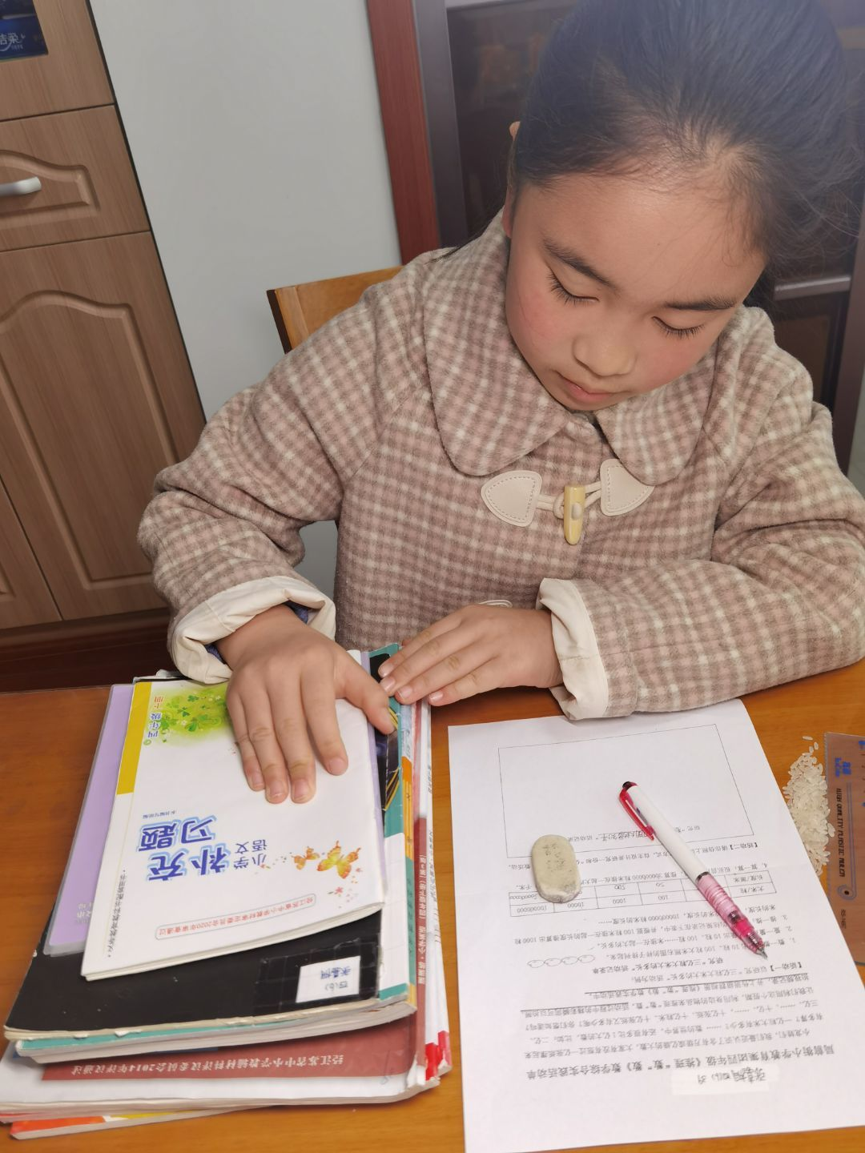
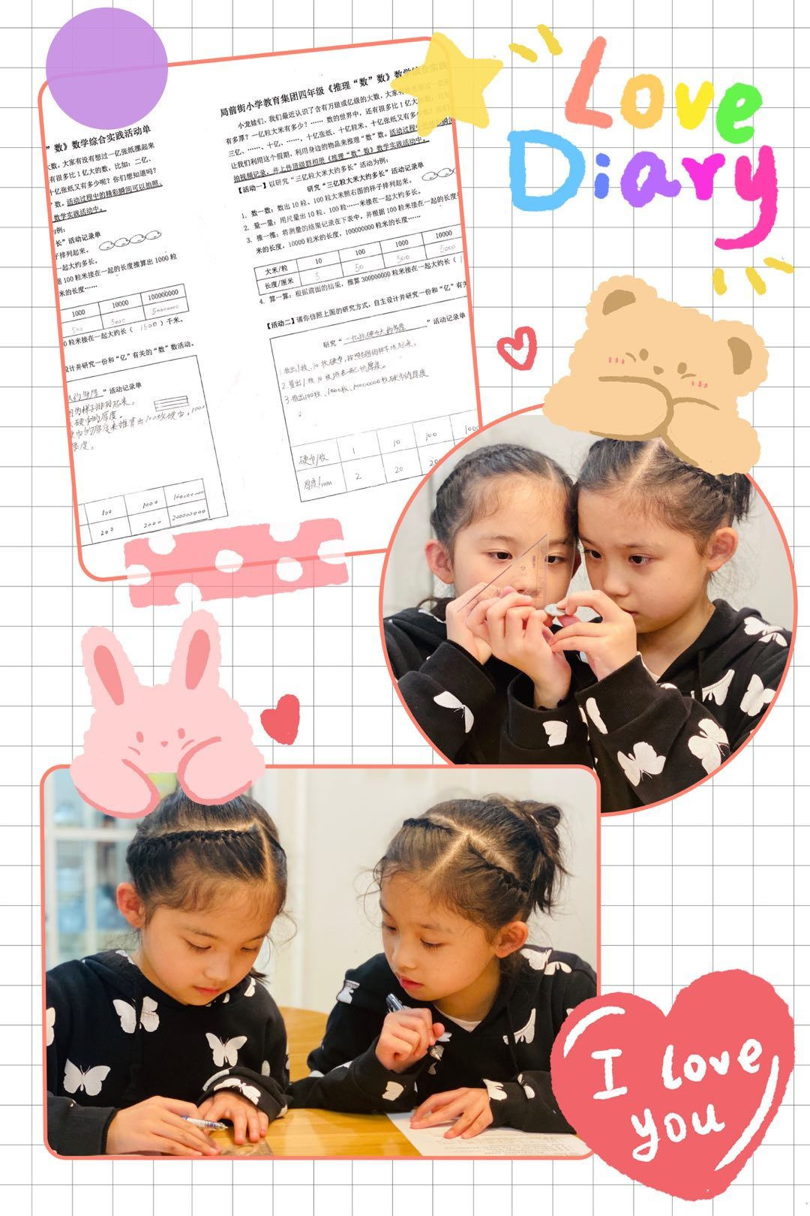
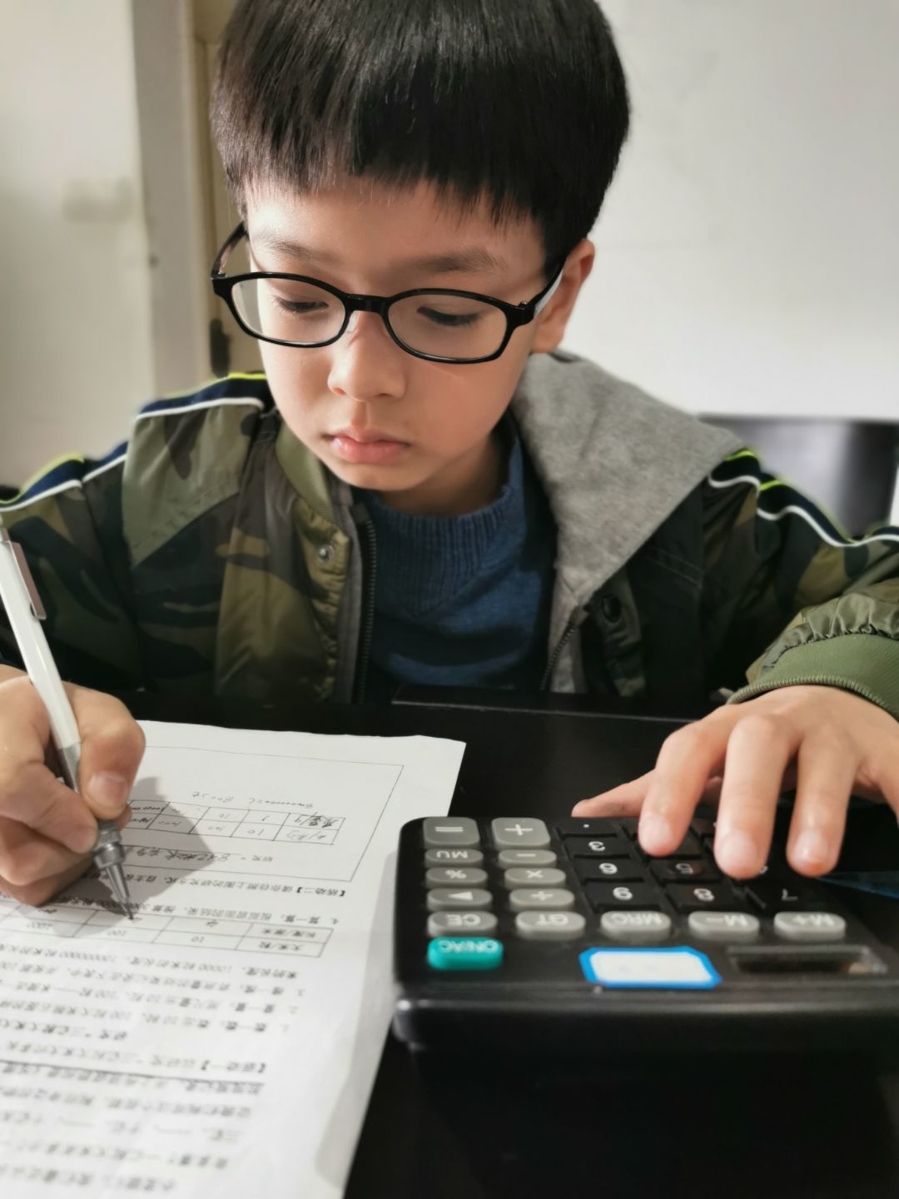
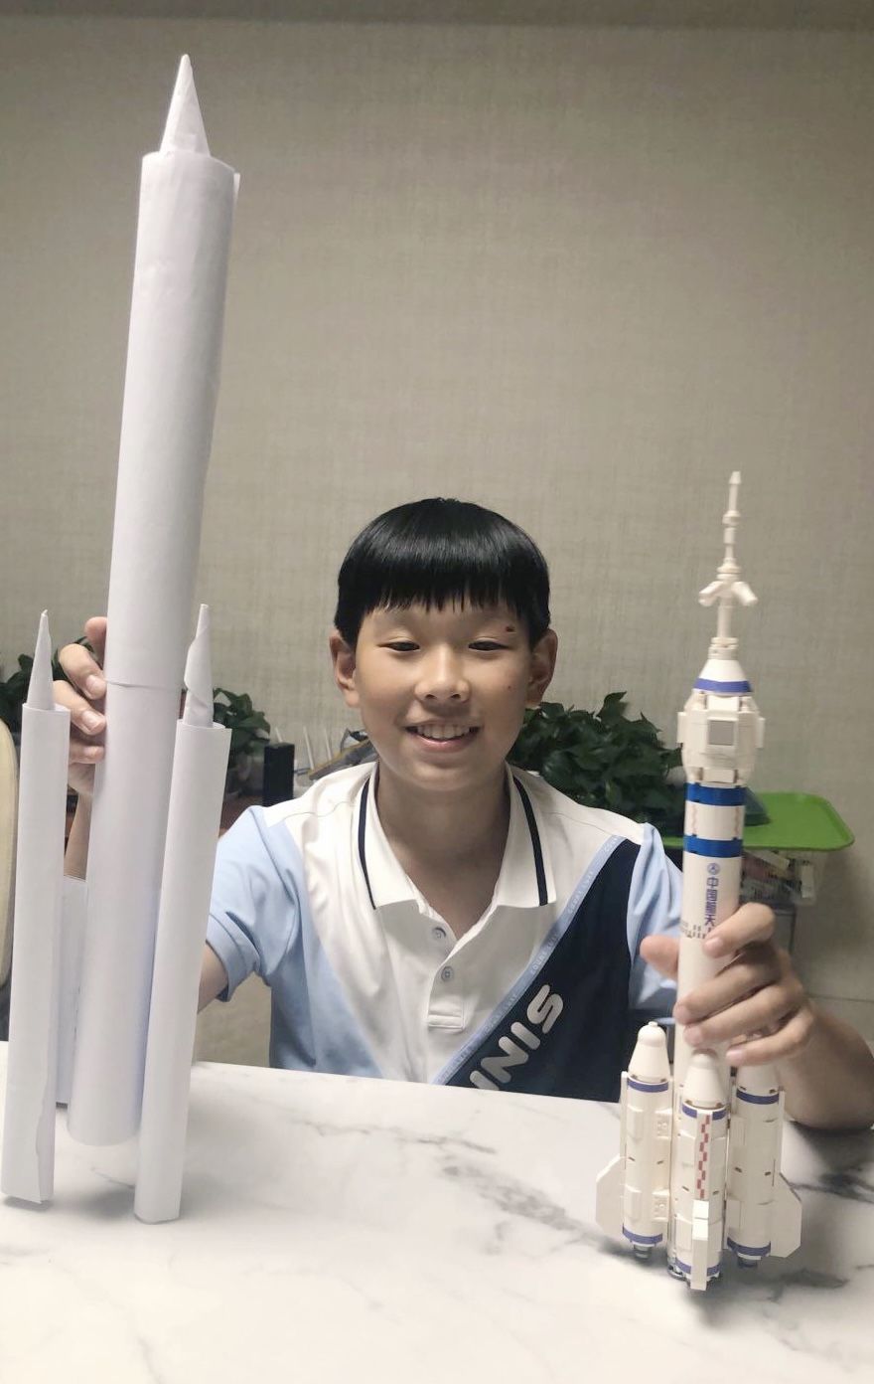
05研究方法
文献研究法
调查研究法
行动研究法
案例研究法

Slide 17
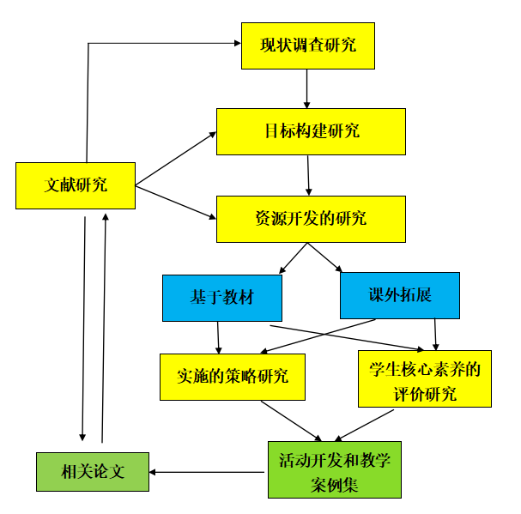
05研究思路

Slide 18
06
课题研究分工和进度

Slide 19
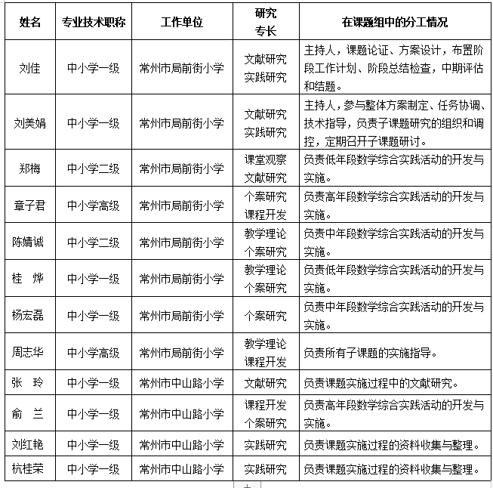
06课题研究分工

Slide 20
06研究进度
准备阶段
（2021年4月—2021年7月）
调查研究阶段
（2021年8月—2021年10月）
02
课题申报准备阶段：了解国内外对本课题的研究动态；调查研究，建立可以的实验设想；撰写研究方案和实施计划。
01
初步探索阶段：组建课题研究组，进行研究人员的分工和学习，开展初步的实验工作。
实施阶段
（2021年11月—2024年4月）
03
总结阶段
（2024年5-2024年6月）
04
深入实施阶段：按照实施方案定期开展课题研究的研讨工作。
自查研究情况，整理有关教学设计、论文、案例，健全资料，总结提炼成课题成果，撰写课题研究报告，汇报总结。

Slide 21
07
预期成果

Slide 22
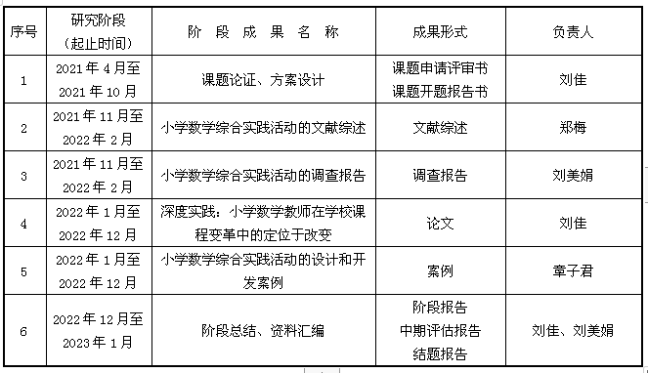
07阶段性成果

Slide 23
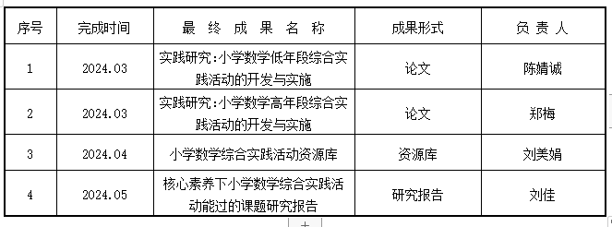
07最终研究成果

Slide 24
08
研究保障

Slide 25
谢谢

